Slide 1
小蟹尋殼記
認識變遷中的海洋
Group 2
M10911017 陳宜萱 / M10511025 姚琬禎/M10811801 侯依寧

Slide 2
背景與研究目的
環境教育可以在提高公眾對環境問題（包括保護瀕臨滅絕的物種）的認識方面發揮重要作用。這是因為，通過環境教育，人們可以獲得知識、技能、價值觀、經驗和採取行動解決環境問題的決心（Stevenson，2007）。
環境教育的目標是個人(a)對環境及其問題的認識和敏感度(b)改變他們的態度並被激勵積極參與環境保護(c)發展識別環境問題的技能，以及(d)為解決環境問題而努力(UNESCO，1978)
環境教育被認為是保護地球生物多樣性的努力中必不可少的工具（Jacobson et al，2015），並且支持人們對動物的積極態度的發展。這種教育方案不僅在影響成年人的態度和行為方面，而且在影響兒童的態度和行為方面也發揮著重要作用（Crudge et al，2016）。

Slide 3
研究設計
學習態度、環境感知前測
研究對象：
國小六年級學生
兩個班級共50名學生
教學主題：
自然科-認識海洋
海洋污染-酸化、暖化
採取準實驗設計
教師授課 PPT教學 30 mins
實驗組(n=25)
數位漫畫教學
控制組(n=25)
講述教學
學習態度、環境感知、海洋知識、愉悅感後側

Slide 4
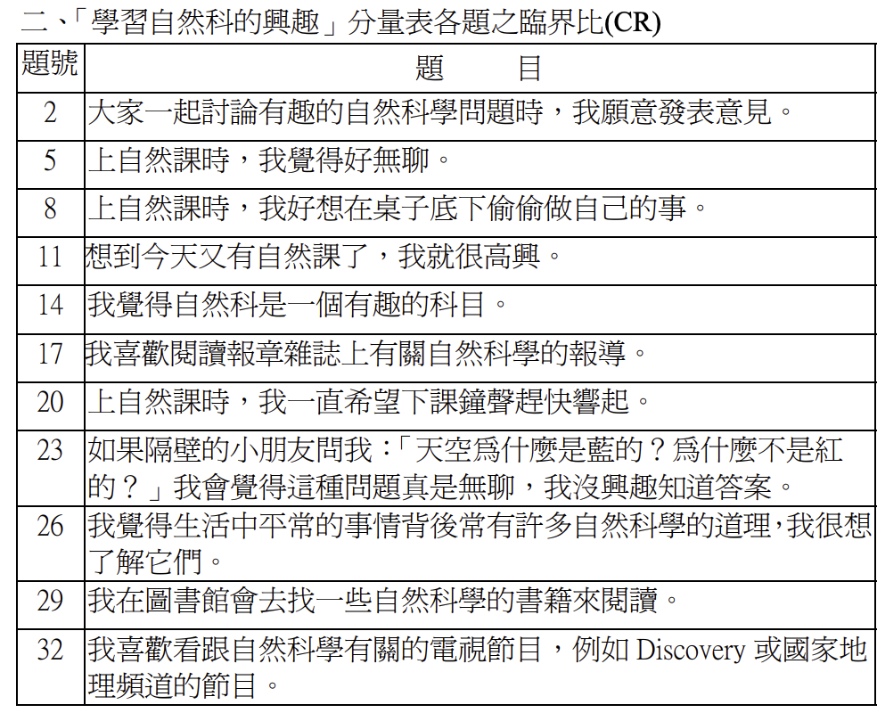
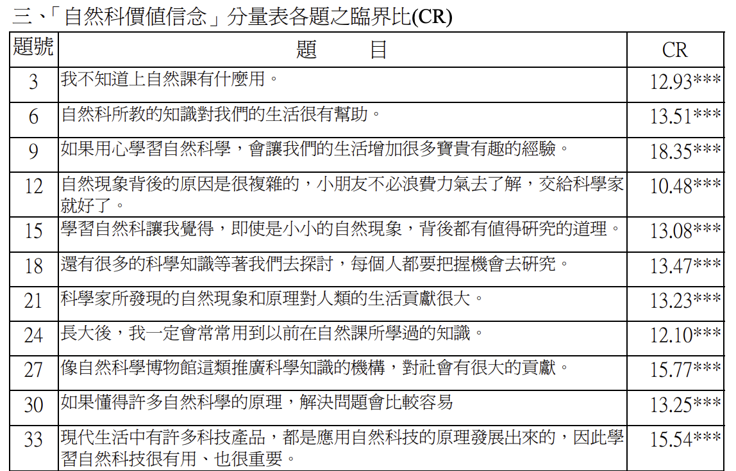
研究工具
自然科學習態度問卷(汪慶雲, ‎2006) 海洋知識測試（自編測試題）
價值&興趣 四點量表

Slide 5
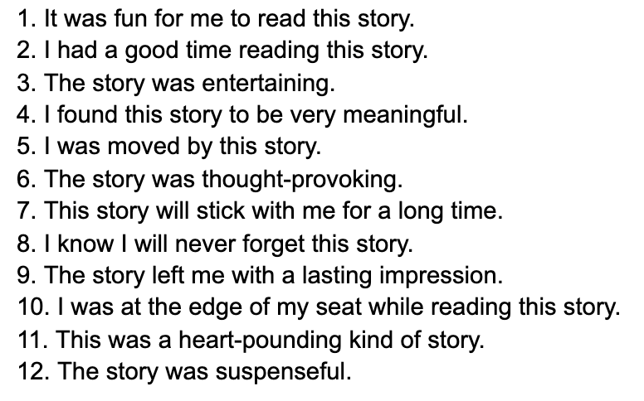
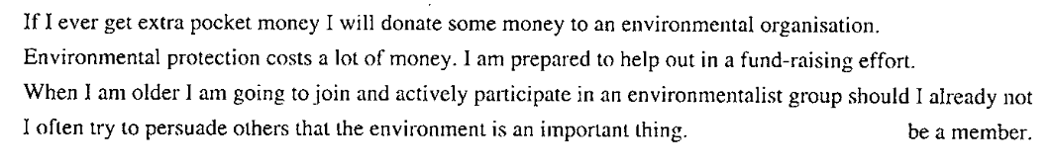
研究工具
愉悅感量表(Oliver & Bartsch, 2010)
Fun,meaningfulness,suspense, impression
四個維度
Cronbach's alpha=0.92， 五點量表
環境感知(environmental perception)
Intent of support維度
(Bogner&Wiseman, 1999)五點量表

Slide 6
Educational Goal
到2030年，確保所有進行學習的人都掌握可持續發展所需的知識和技能，具體做法包括開展可持續發展、可持續生活方式，並提升對可持續發展的貢獻。
可持續發展的定義：指既能滿足當代的需要， 而同時又不損及後代滿足其需要的發展模式。

Slide 7
Purpose
我們想要強調這樣的發展模式中人與環境的關係，其中必要的認識是
1⃣️認識到由人類活動引起全球變遷的一系列事實和證據；
2⃣️認識到我們每個人在這場全球性挑戰中的責任並採取基於準則和共識的行動；
3⃣️以人類與環境的共生共榮為目標不斷努力。

Slide 8
Settings
製作3-5分鐘數位繪本
以動物——寄居蟹視角講述變遷下的遭遇
在面臨暖化與酸化的海洋，遭受垃圾污染的海洋時
動物們是如何求取生存的
互動式介面 多結局設定 開放討論
延伸閱讀更多資料

Slide 9
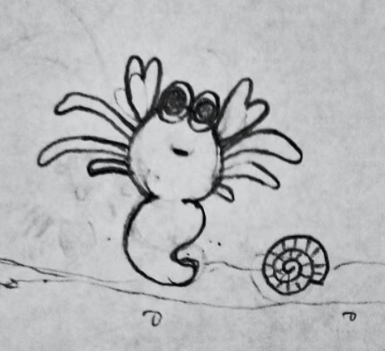
Main Character
稱呼：小蟹
特點：成長期的寄居蟹，天真、活潑，經歷冒險後變得更加堅強
能力：隨著身體逐年長大，需要尋找不同大小的共生殼類夥伴保護自己。
遭遇：在一次外出尋殼的過程中遇到危險，他能否順利找到適宜自己的夥伴呢？
Notes:
小蟹的成長背景（幸福美滿的家）

Slide 10
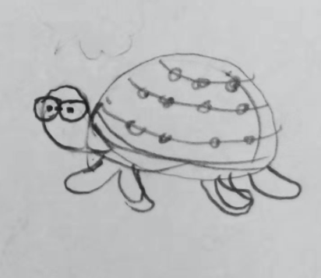
Main Character
稱呼：海龜哥哥
特點：溫和、淵博、海洋家族的中流砥柱，教授知識以幫助晚輩度過海洋變遷下的物種生存難關
遭遇：幫助小蟹死裡逃生的海龜哥哥會告訴小蟹怎樣的故事？

Slide 11
The Ending Question
從這個故事中你了解到了什麼？
你認為你可以怎麼做去幫助小蟹守護海洋和他的夥伴呢？
就像人類透過開發疫苗的形式與病毒抗爭和共存，海洋生物也會發展出海洋污染下的生存策略來延續後代的發展，這是大自然的奇妙之處。但我們需要意識到我們人類的活動正在以驚人的速度打擊的海洋自我修復和淨化能力，破壞了海洋的生態平衡，我們必須要在造成不可逆轉的災難前採取行動。
Submit

Slide 12
THANKS

